Slide 1
웹프로그래밍 AMD소개
https://github.com/LGeunSik/Webprm_gs
학번:2021563047
이름:이근석

Slide 2


Css framework

Slide 3
Css framework
Bootstrap
➔기본적인 스타일+반응형 레이아웃
Bulma
➔간결하게 직관적인 클래스 구조

Slide 4
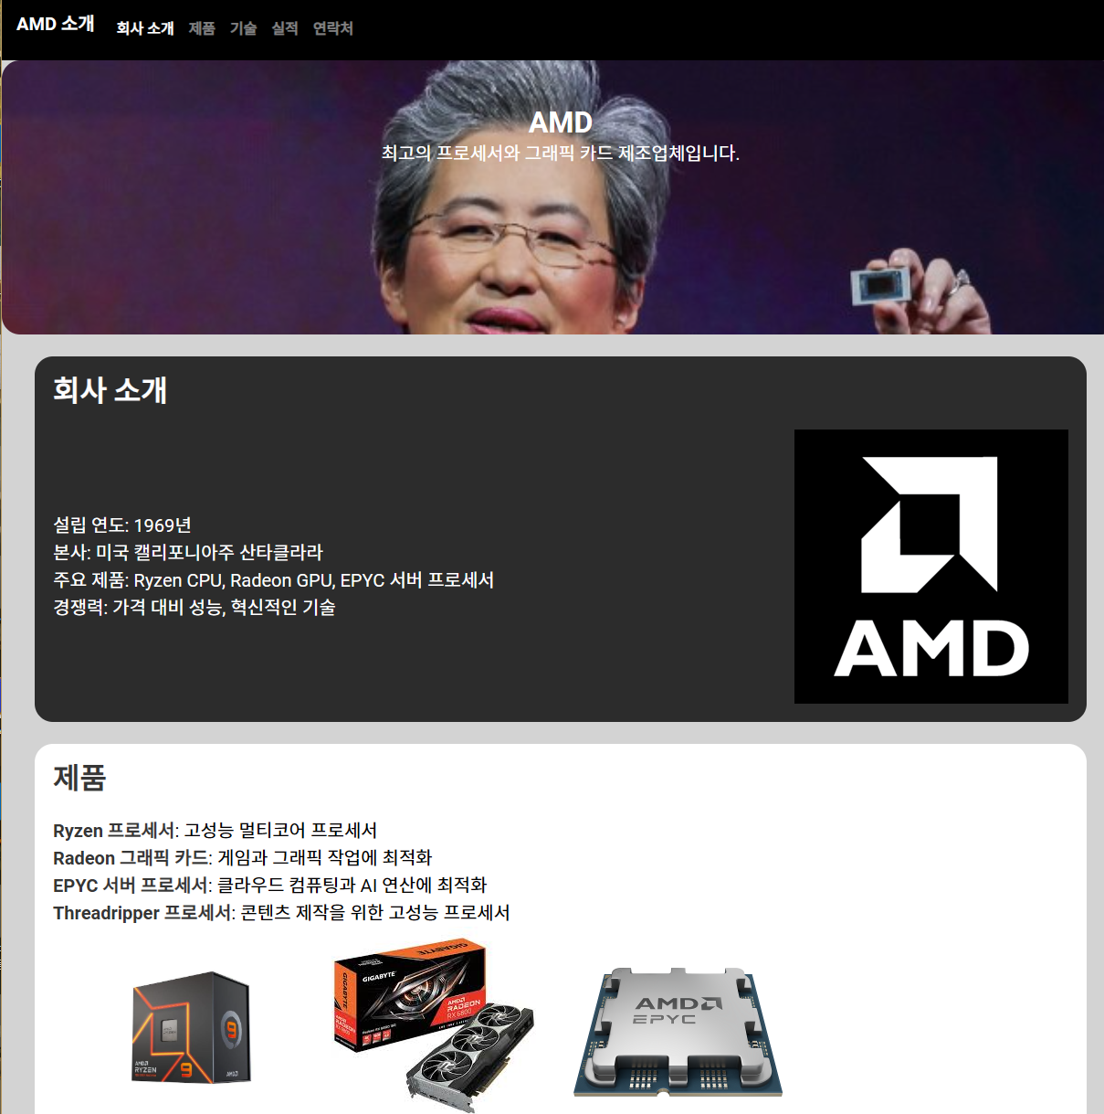
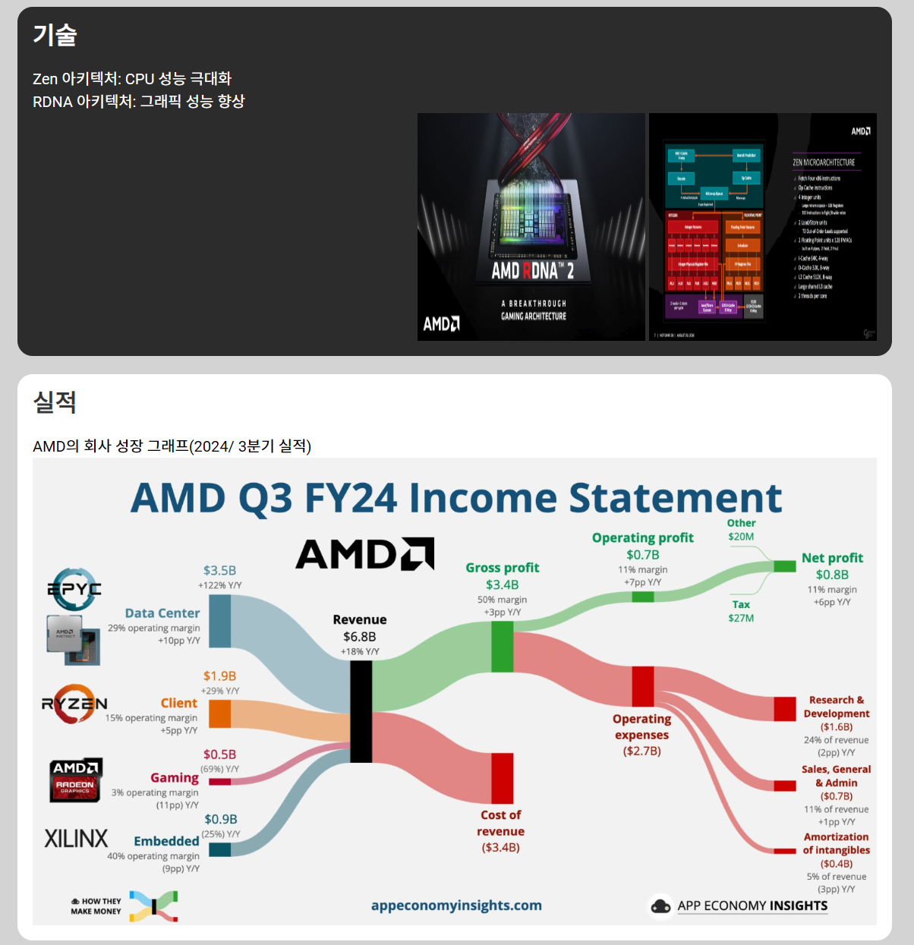
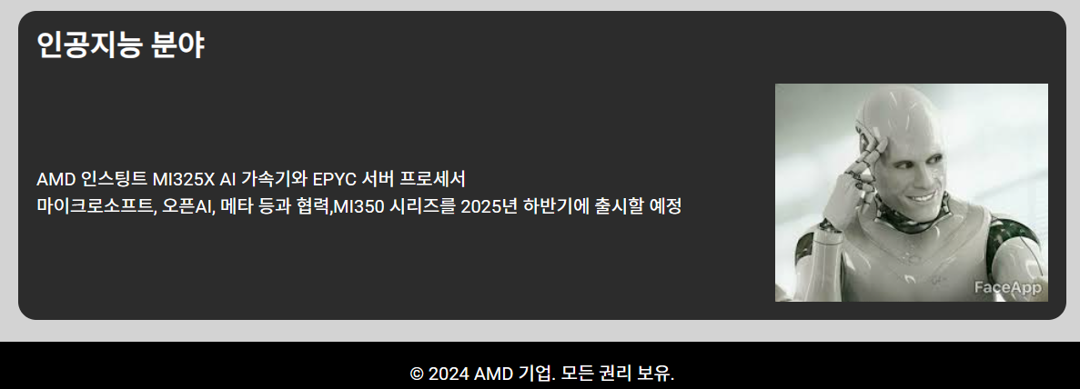

Slide 5
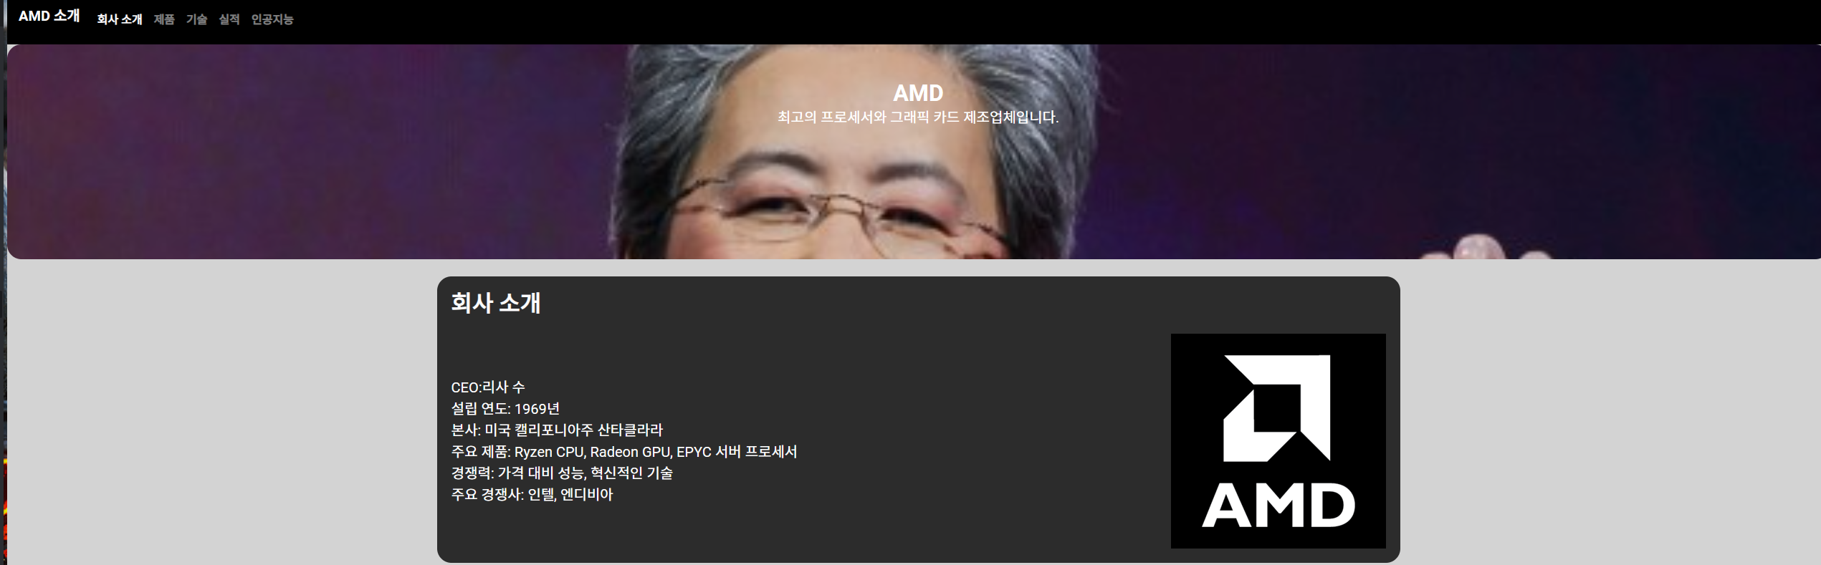
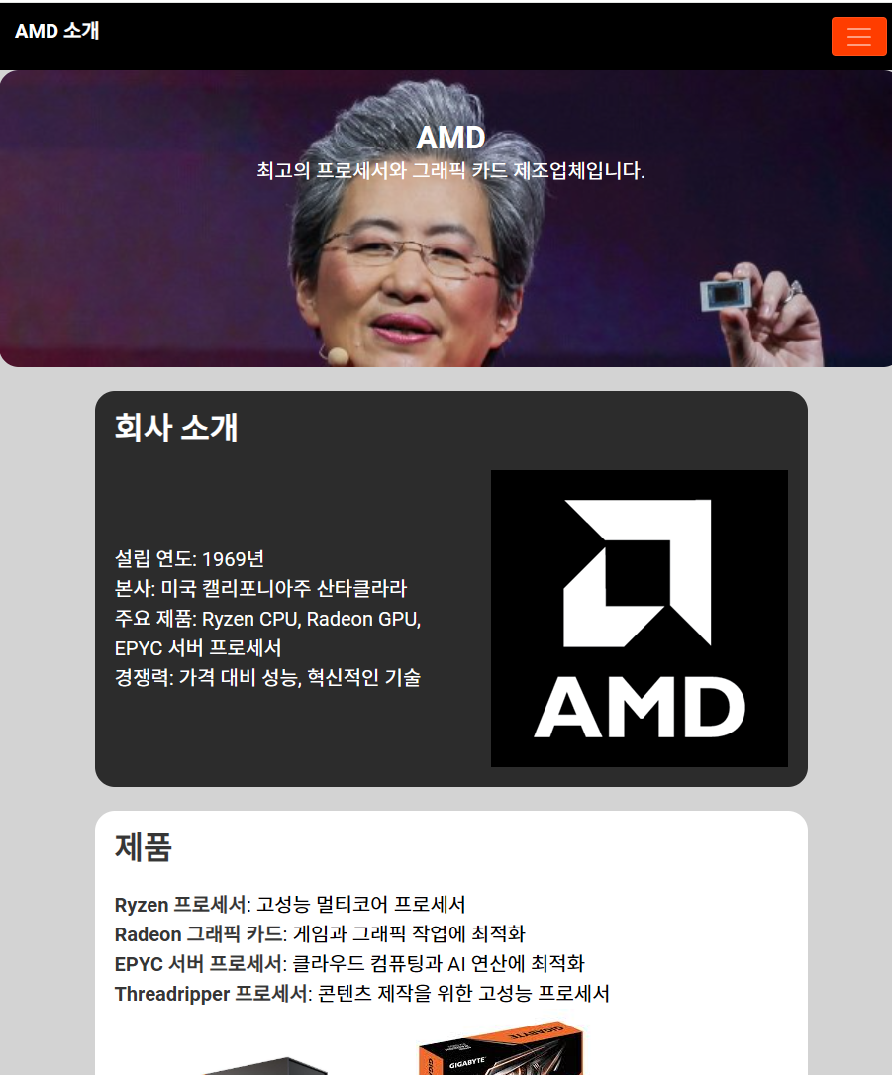
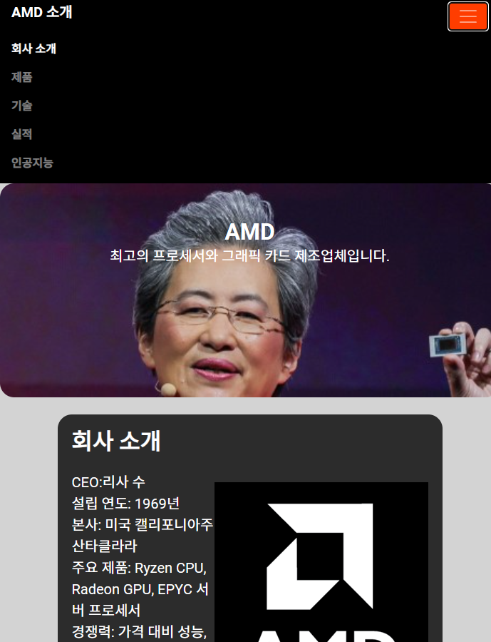
Bootraps를 활용한 네비게이션 바

Slide 6
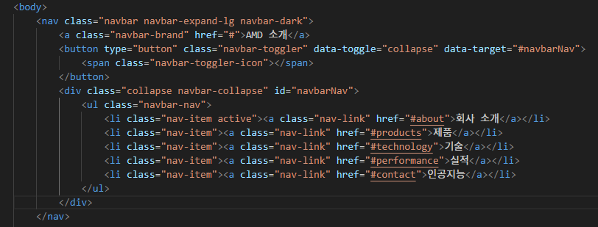
Navbar-toggler / collapse ➔작은 화면과 큰 화면의 네비게이션 바 조절

Slide 7
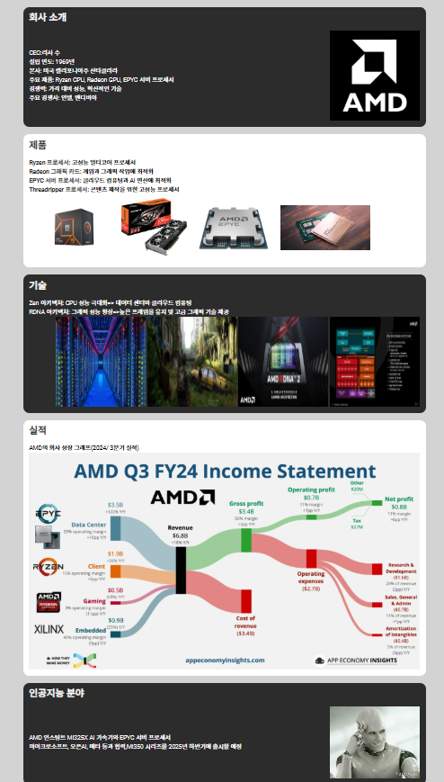
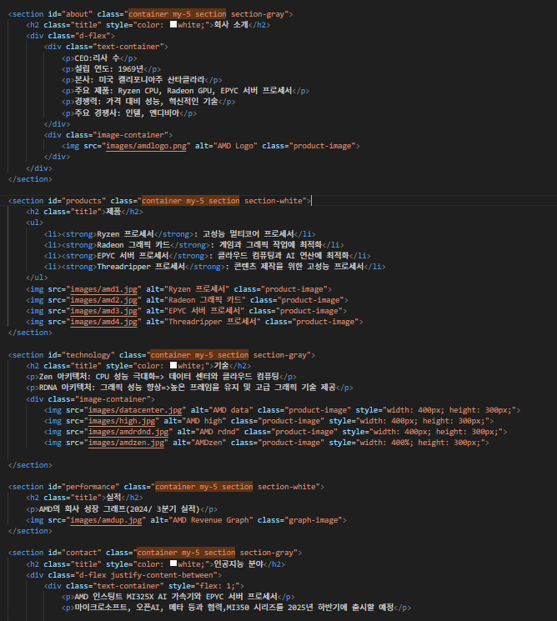
class="container my-5 section section-gray"
my-5: Bootstrap
클래스 중 하나로, 섹션의 위쪽(m)과 아래쪽(y)에
5의 마진을 적용하여 위아래 여백 생성
➔각이 둥근 도형의 섹션이 완성됨

Slide 8
점수: 10점
Css framework를 활용하여 자연스럽게 홈페이지를 디자인하였음
총 5개의 섹션으로 구분하여 AMD에 대한 회사를 잘 설명하였음

Slide 9
레퍼런스
AMD홈페이지
https://www.amd.com/ko.html
bootstrap
https://getbootstrap.kr/
Bulma
https://bulma.io/
조언자
https://wrtn.ai/

